Slide 1
Enzimi nella sintesi

Slide 2
Enzimi nella sintesi

Slide 3
Enzimi nella sintesi

Slide 4
Enzimi nella sintesi

Slide 5
Enzimi nella sintesi

Slide 6
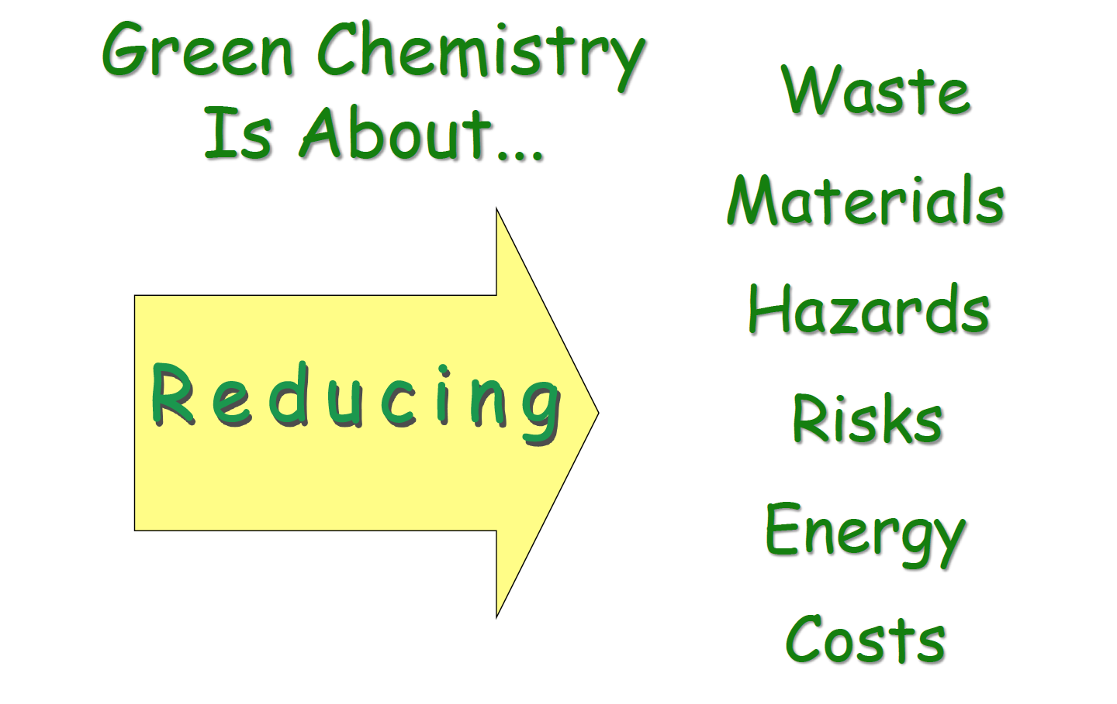
Enzimi nella sintesi

Slide 7
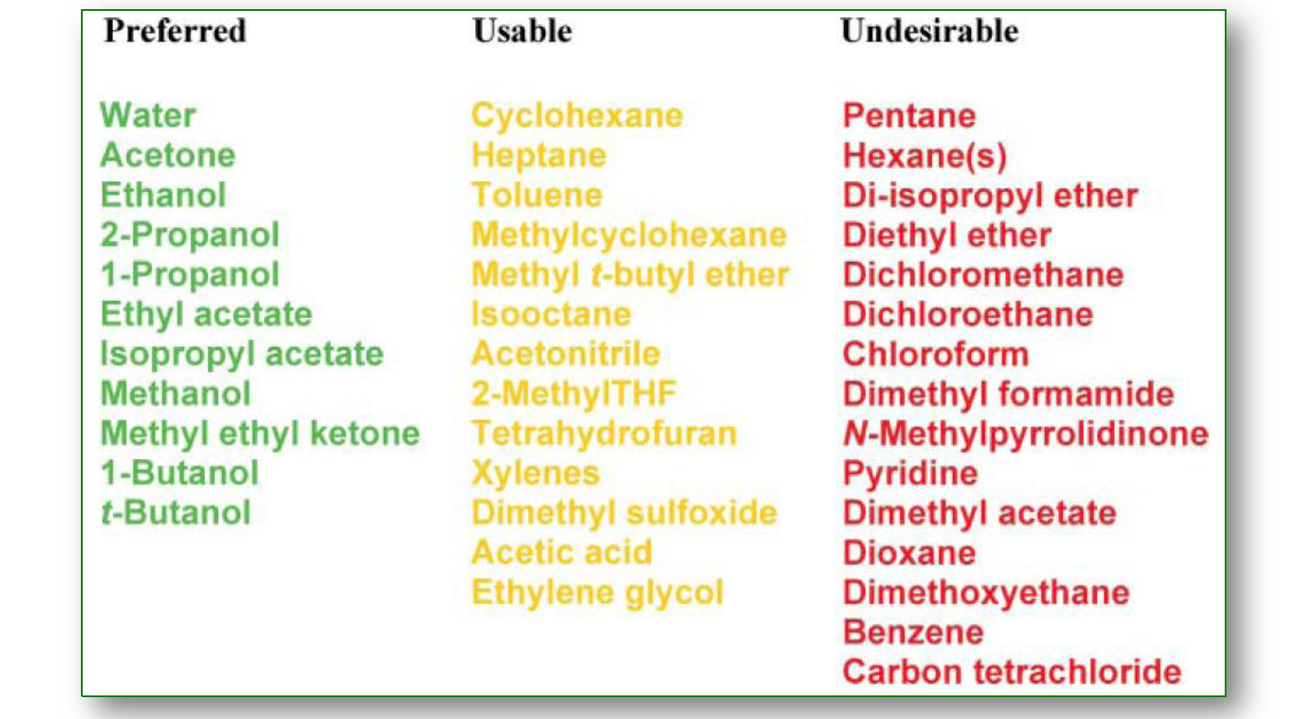
Enzimi nella sintesi

Slide 8
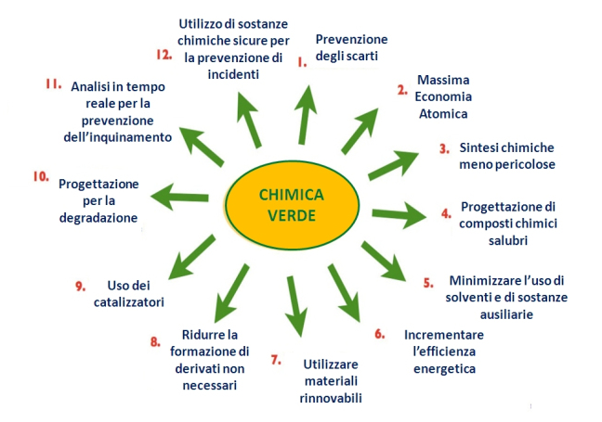
Enzimi nella sintesi
12 Principi della GREEN CHEMISTRY

Slide 9
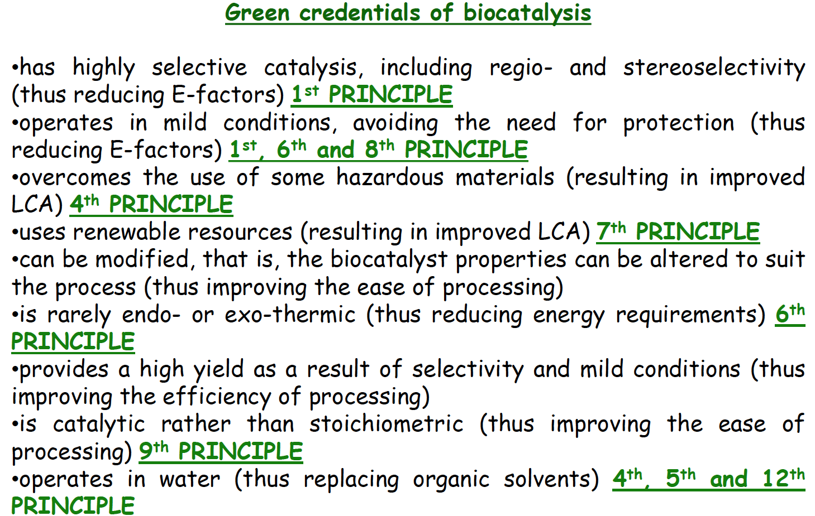
Enzimi nella sintesi

Slide 10
Enzimi nella sintesi

Slide 11
Enzimi nella sintesi

Slide 12
Enzimi nella sintesi

Slide 13
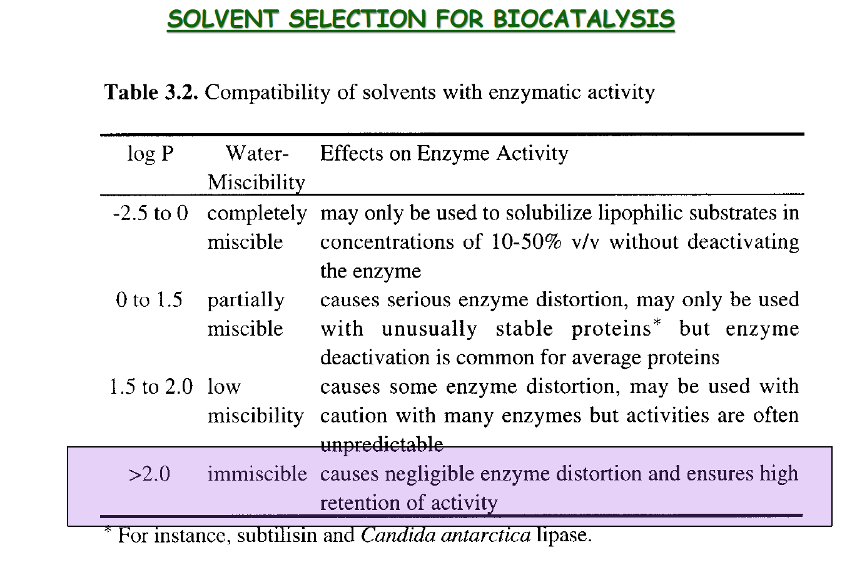
Enzimi nella sintesi

Slide 14
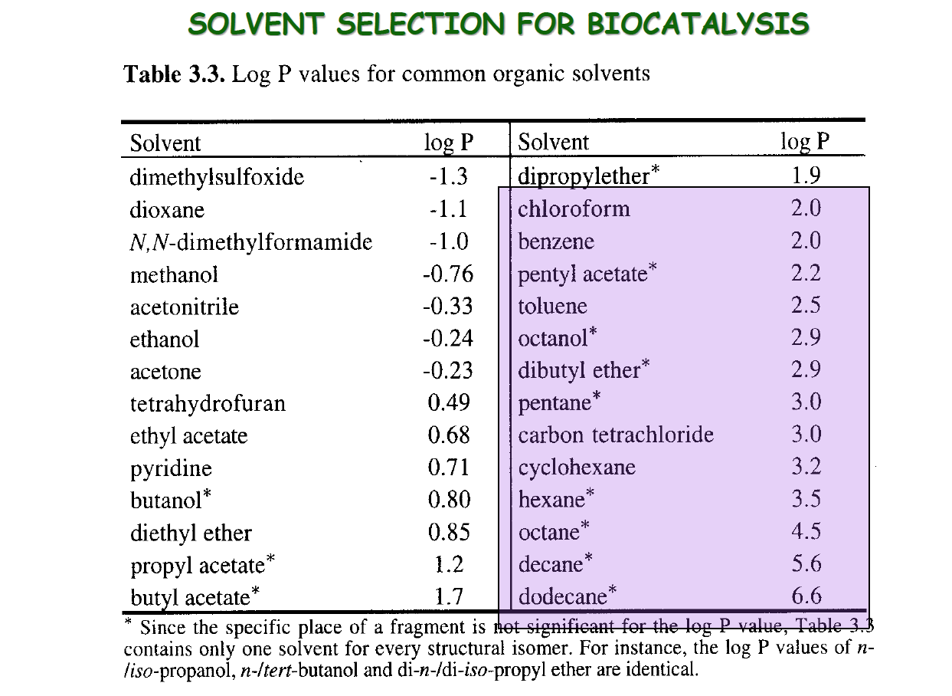
Enzimi nella sintesi

Slide 15
Enzimi nella sintesi

Slide 16
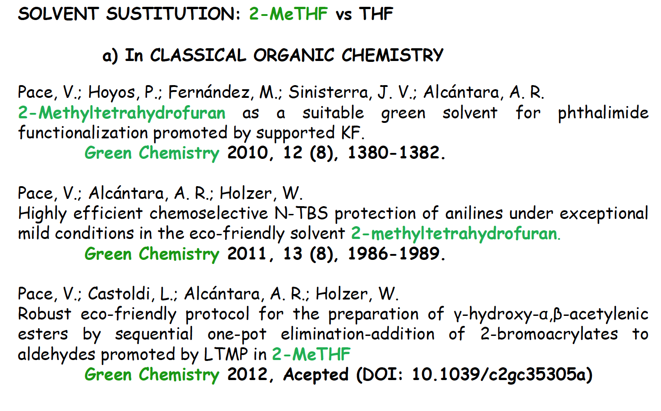
Enzimi nella sintesi

Slide 17
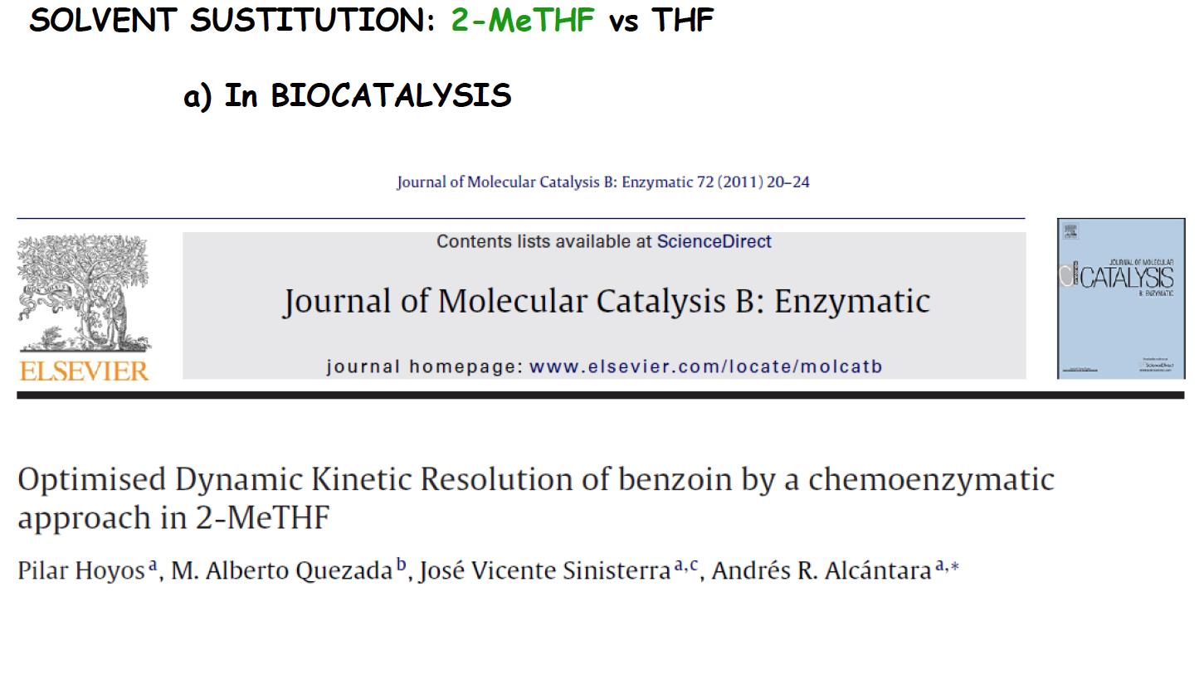
Enzimi nella sintesi

Slide 18
Enzimi nella sintesi

Slide 19
Enzimi nella sintesi

Slide 20
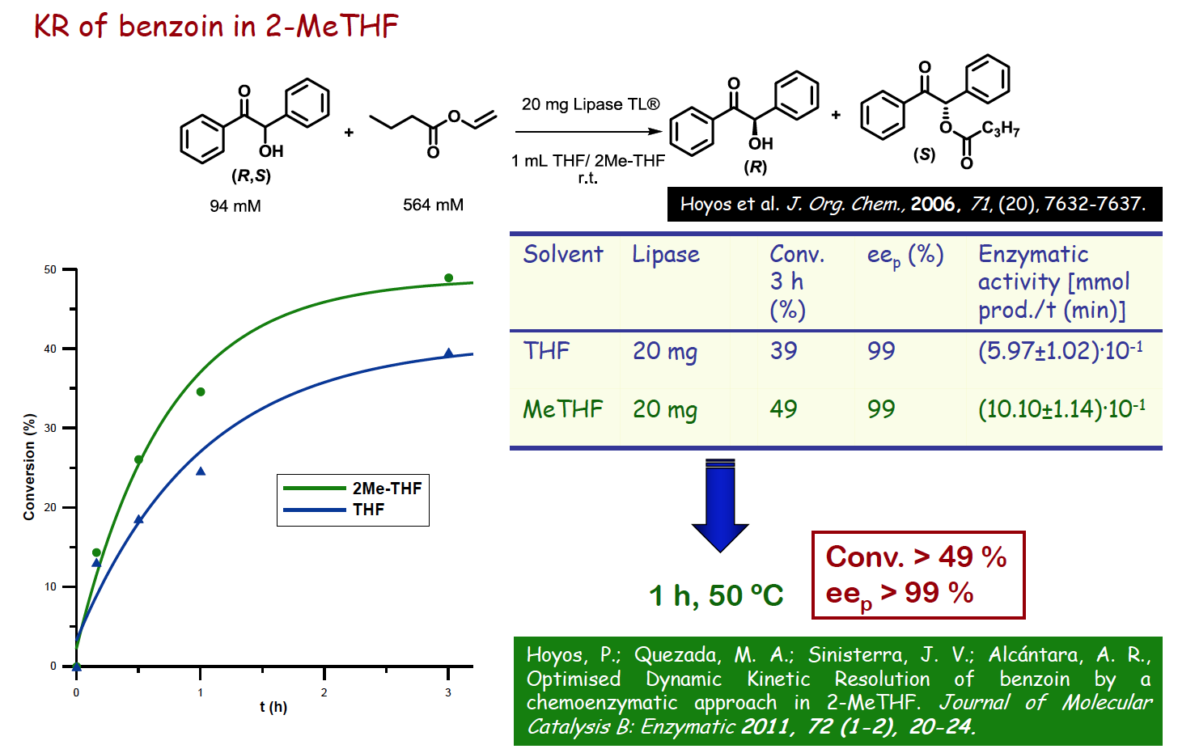
Enzimi nella sintesi

Slide 21
Enzimi nella sintesi

Slide 22
Enzimi nella sintesi

Slide 23
Enzimi nella sintesi

Slide 24
Enzimi nella sintesi

Slide 25
Enzimi nella sintesi

Slide 26
Enzimi nella sintesi

Slide 27
Enzimi nella sintesi

Slide 28
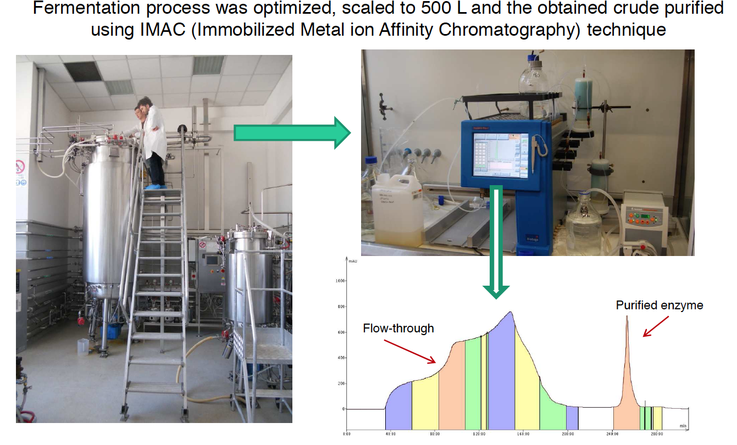
Enzimi nella sintesi

Slide 29
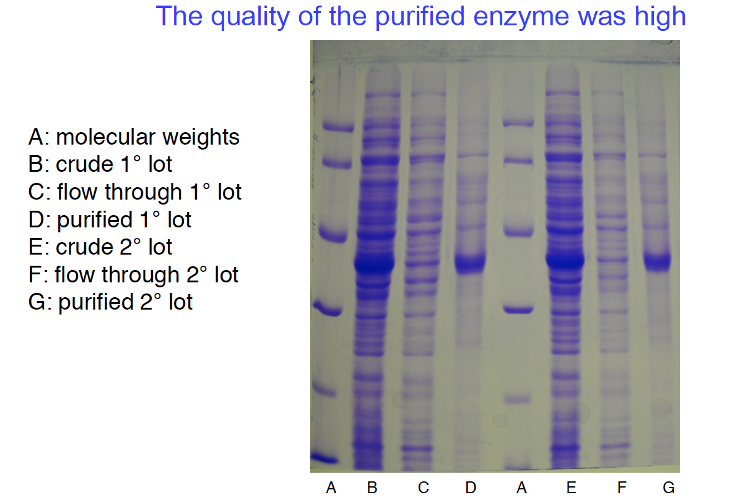
Enzimi nella sintesi

Slide 30
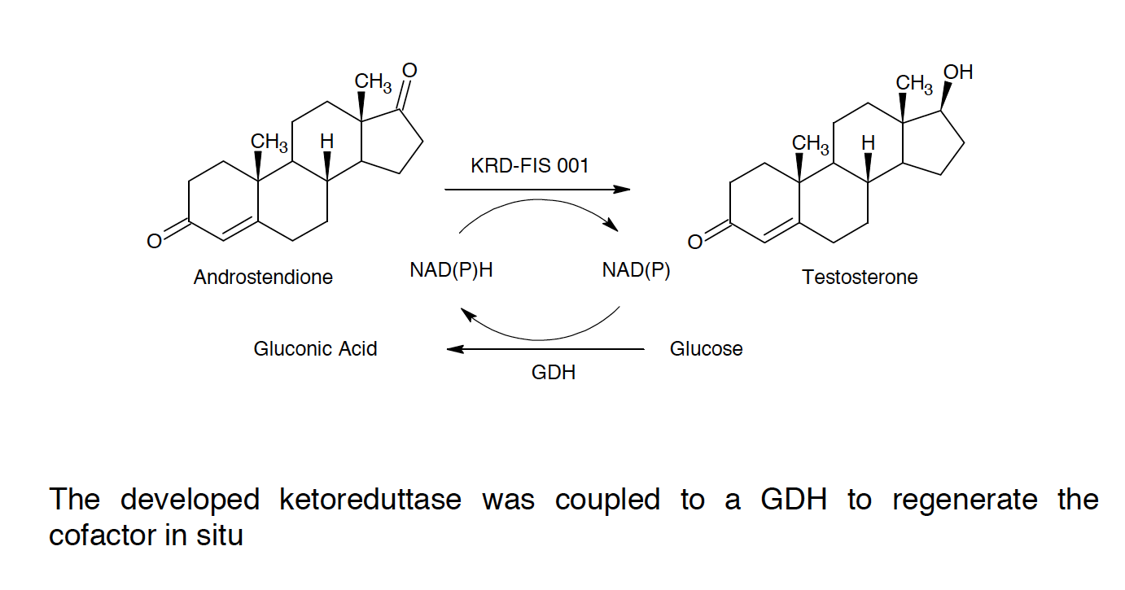
Enzimi nella sintesi

Slide 31
Enzimi nella sintesi

Slide 32
Enzimi nella sintesi

Slide 33
Enzimi nella sintesi

Slide 34
Enzimi nella sintesi

Slide 35
Enzimi nella sintesi

Slide 36
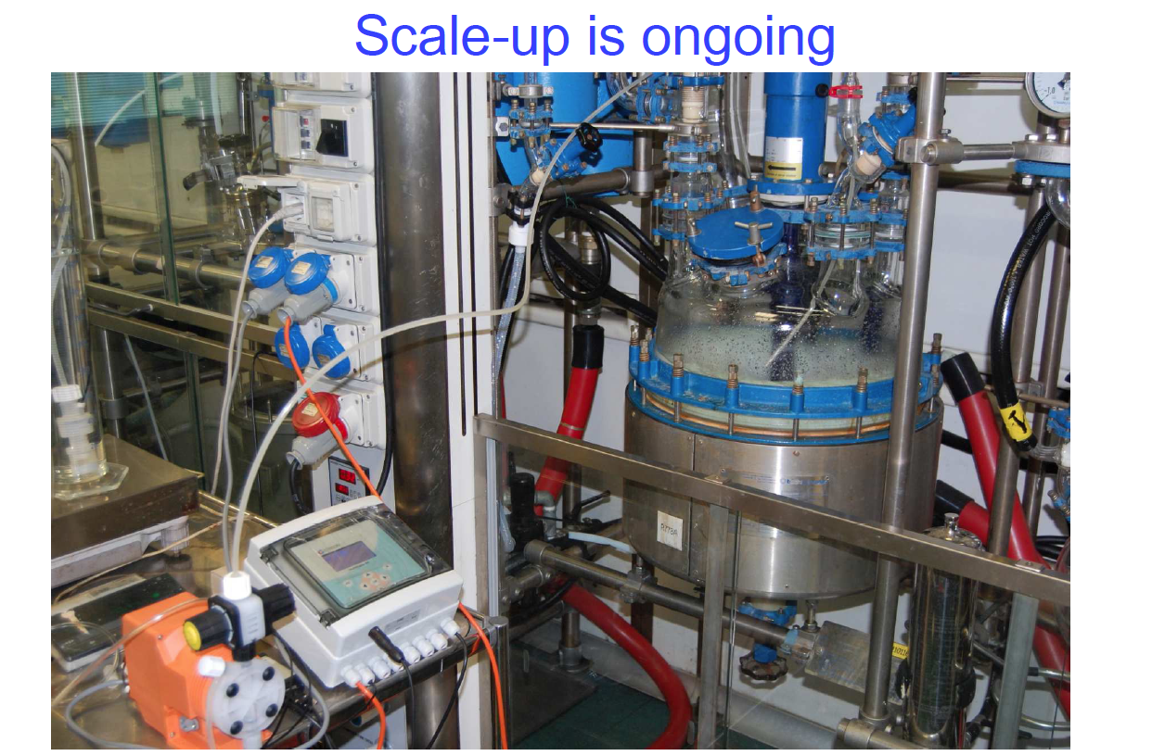
Enzimi nella sintesi

Slide 37
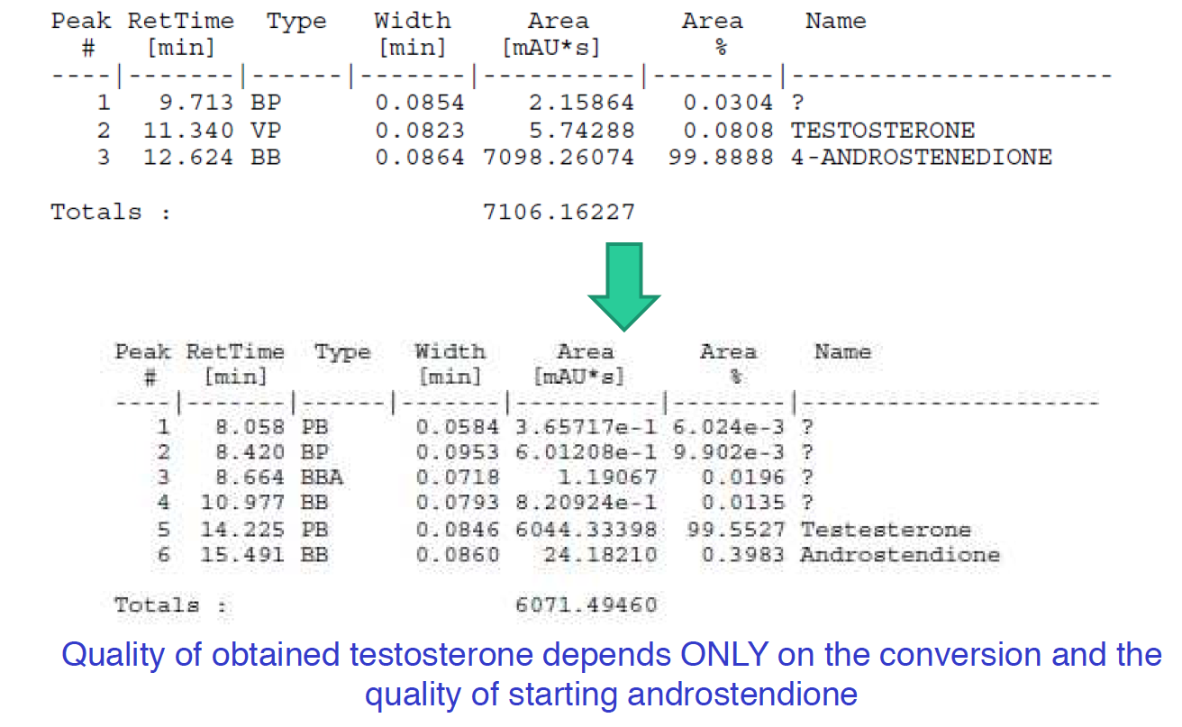
Enzimi nella sintesi

Slide 38
Enzimi nella sintesi

Slide 39
Enzimi nella sintesi

